Slide 1
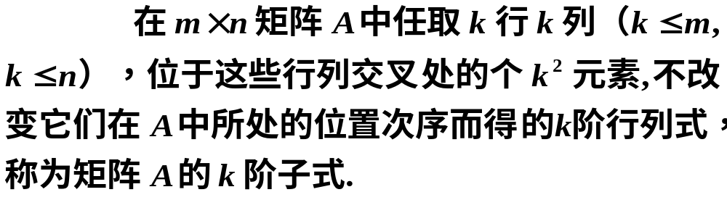
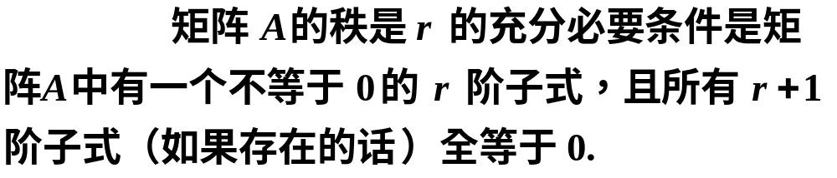
二、矩阵的子式
定义：
定理5.3.2

Slide 2
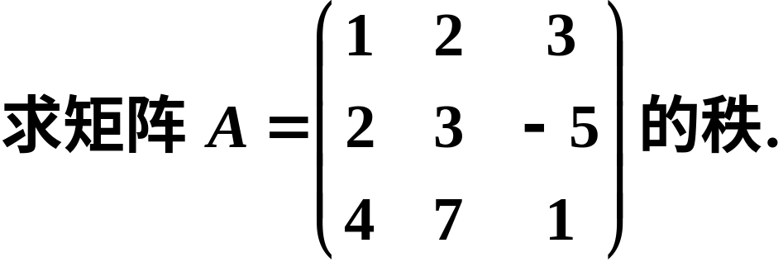
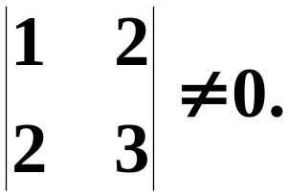



例2
解

Slide 3
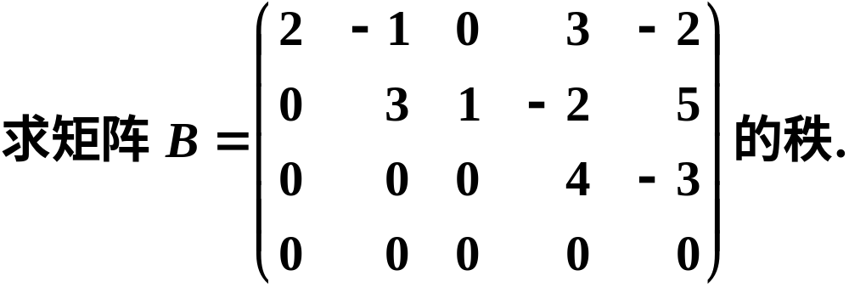
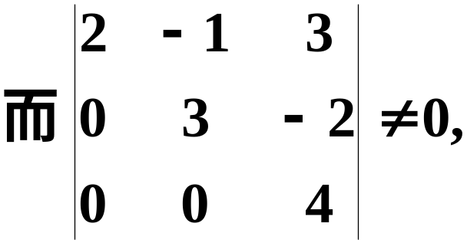

例3
解

Slide 4
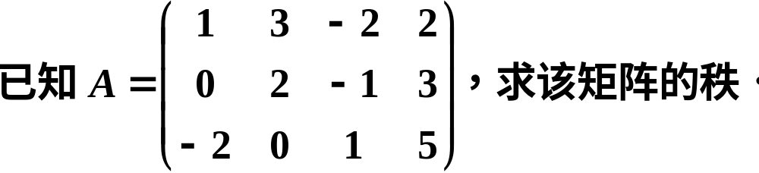
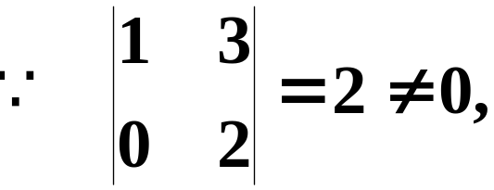
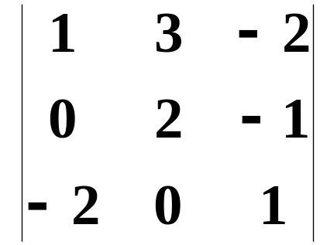
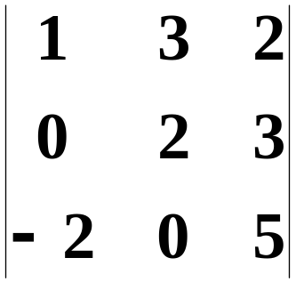
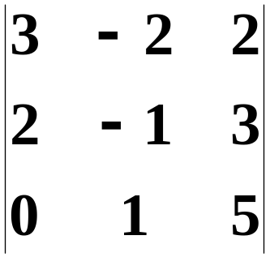
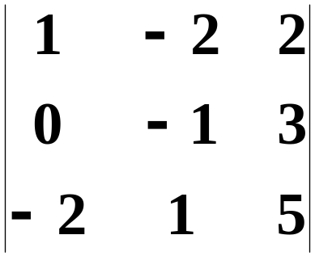





例4
解
计算A的3阶子式，

Slide 5
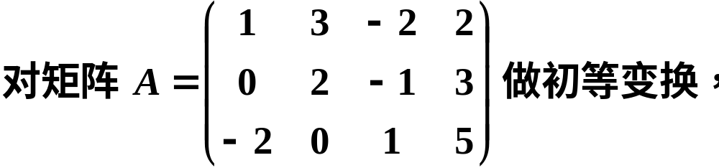
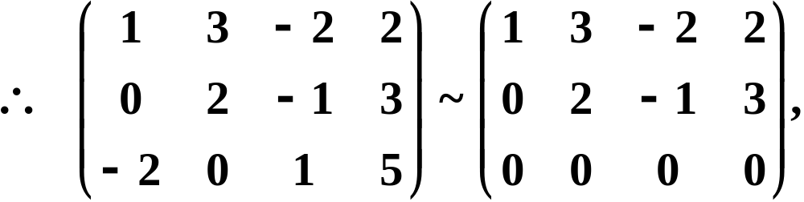
另解
显然，非零行的行数为2，
此方法简单！

Slide 6
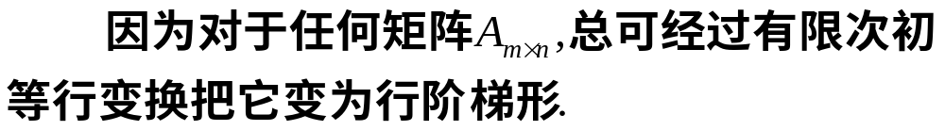
三、矩阵秩的求法
初等变换不改变矩阵的秩.
经一次初等行变换矩阵的秩不变，即可知经有限次初等行变换矩阵的秩仍不变．

Slide 7
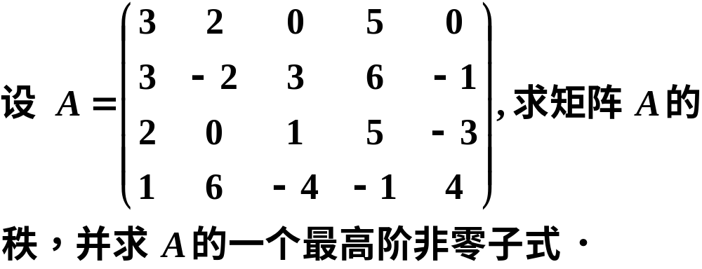
初等变换求矩阵秩的方法：
把矩阵用初等行变换变成为行阶梯形矩阵，行阶梯形矩阵中非零行的行数就是矩阵的秩.
例5
解

Slide 8
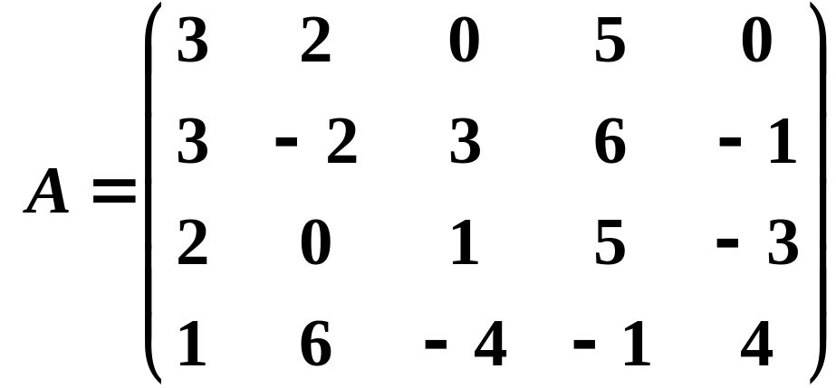
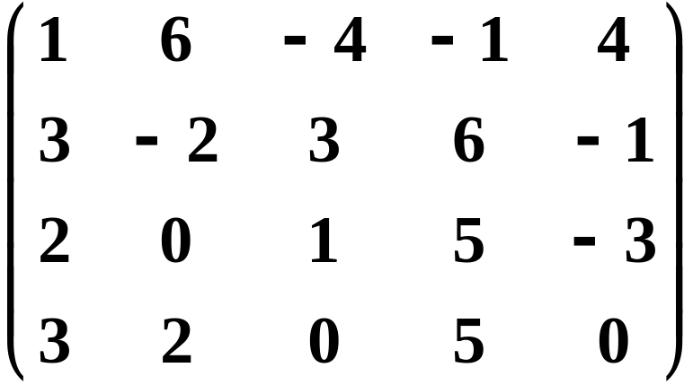


Slide 9
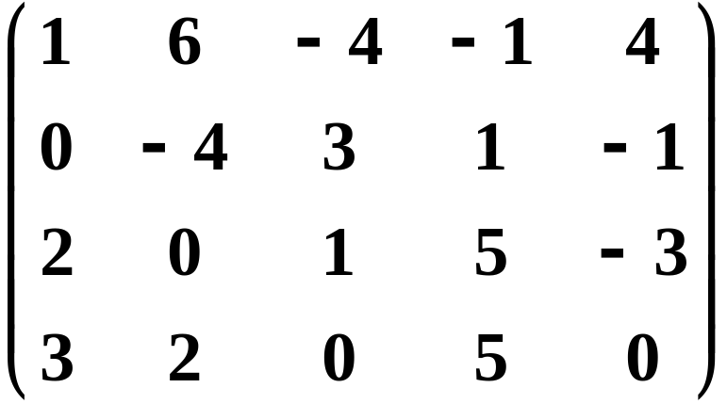
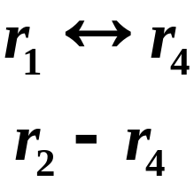

Slide 10
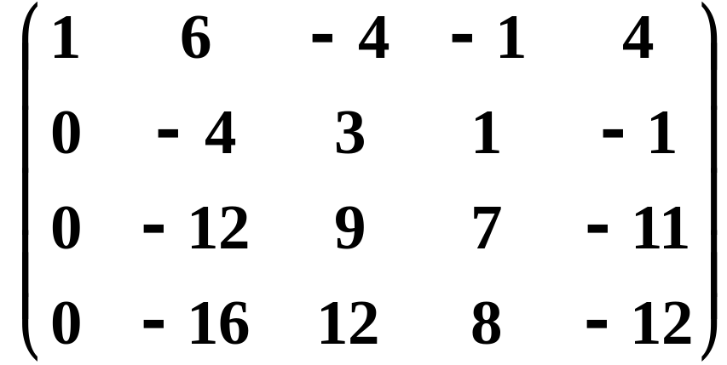
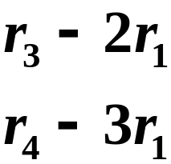

Slide 11
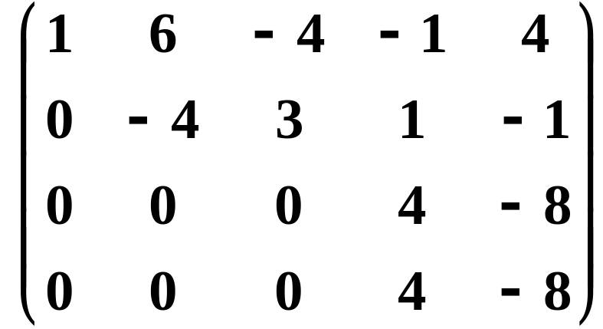


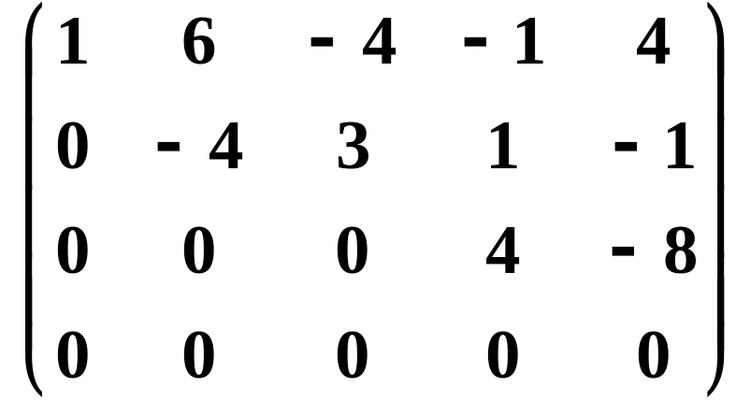


由阶梯形矩阵有三个非零行可知

Slide 12



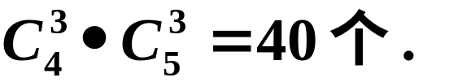

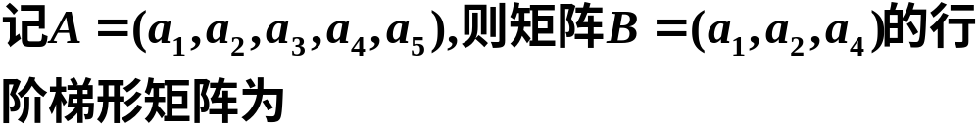
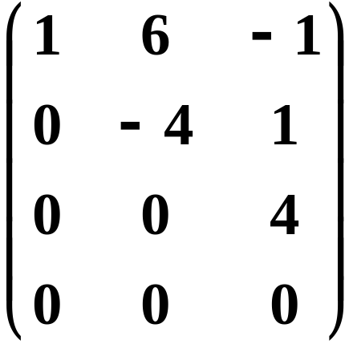


Slide 13


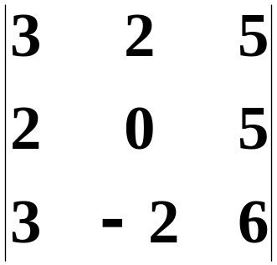
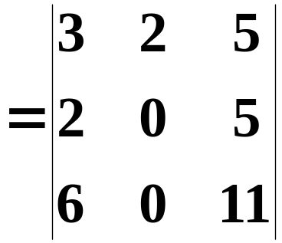
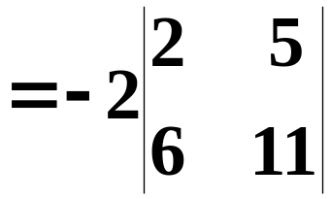


则这个子式便是 的一个最高阶非零子式.

Slide 14
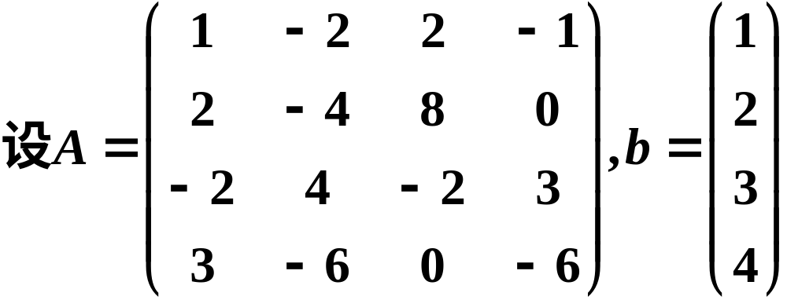

例6
解
分析：

Slide 15
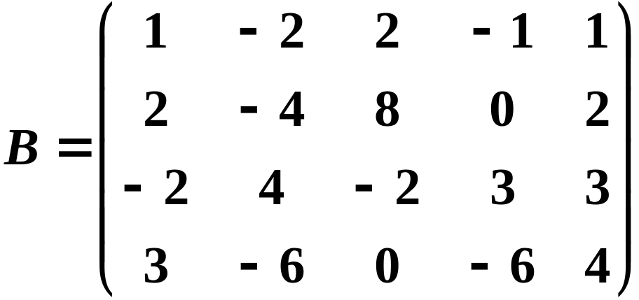
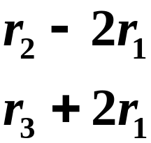
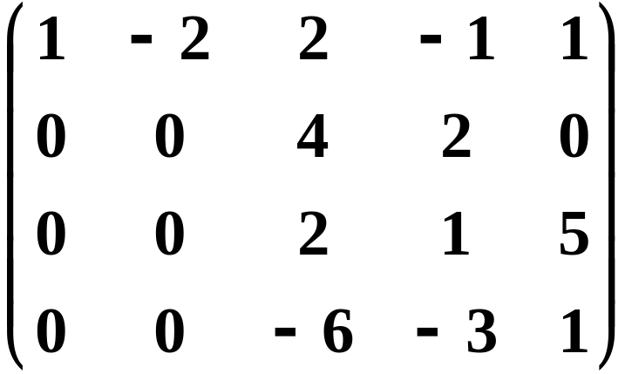


Slide 16
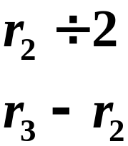
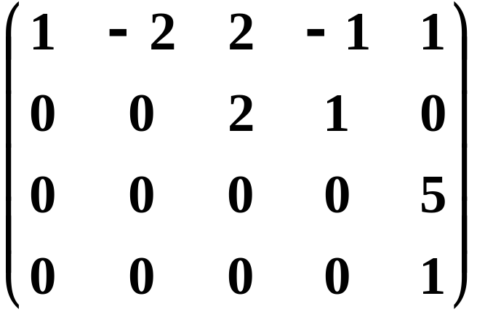

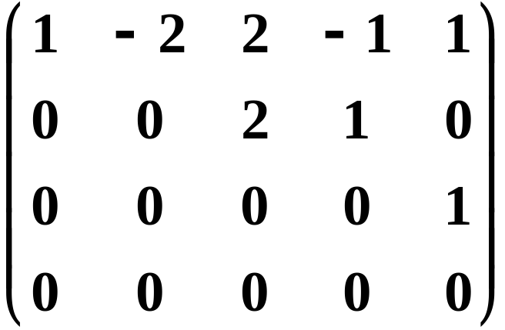



Slide 17
四、小结
1. 矩阵秩的概念
2. 求矩阵秩的方法
(1)利用定义
(2)寻找矩阵中非零子式的最高阶数;
(3)初等变换法
(把矩阵用初等行变换变成为行阶梯形矩阵，行阶梯形矩阵中非零行的行数就是矩阵的秩).

Slide 18


一、等价矩阵的相关结论
第四讲 关于矩阵秩的若干结论
二、矩阵秩的不等式
三、矩阵的满秩分解

Slide 19


一、等价矩阵的相关结论
定义5.3.10
定理5.3.11
证明：
使得

Slide 20

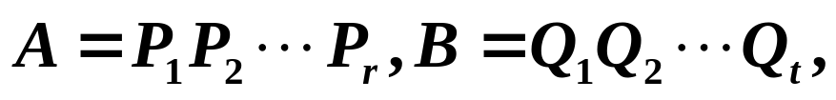
从而定理得证.

Slide 21
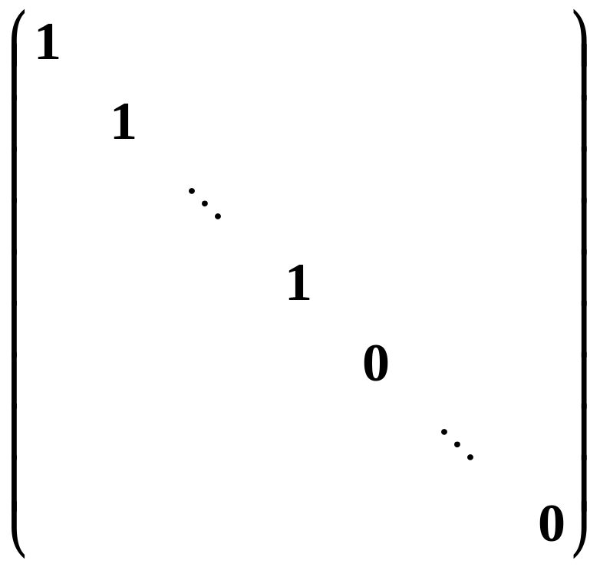
定理5.3.12

Slide 22

推论5.3.13
推论5.3.14
注：由推论5.3.14可知，一个方阵可逆当且仅当它是.
满秩的.

Slide 23
二、矩阵秩的不等式
引理
若向量组(I)可由向量组(II)线性表示，则
向量组(I)的秩不超过向量组(II)的秩.
证明：
(I)的极大线性无关组可由(I)线性表示，
(I)可由(II)线性表示，
(I)与它的极大无关组等价，
(II)可由它的极大无关组线性表示.
由线性表示的传递性，
(I)的极大无关组可由(II)的极大无关组线性表示.
由推论5.2.5可知(I)的极大无关组的向量个数不超过
(II)的极大无关组的向量个数，即R(I)不超过R(II).

